Slide 1
Здоровое питание
Презентация к уроку
Петрушенко И.Г. Учитель технологии ГОУ Лицей №554

Slide 2
«Все счастье в том, чтобы не спеша позавтракать»
Завтрак помогает нам проснуться и поднять настроение

Slide 4
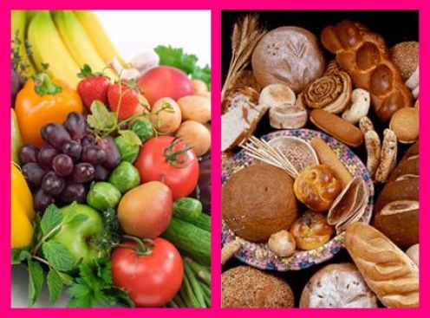
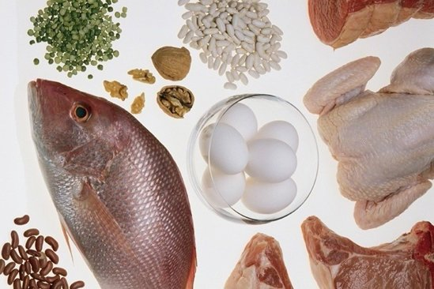
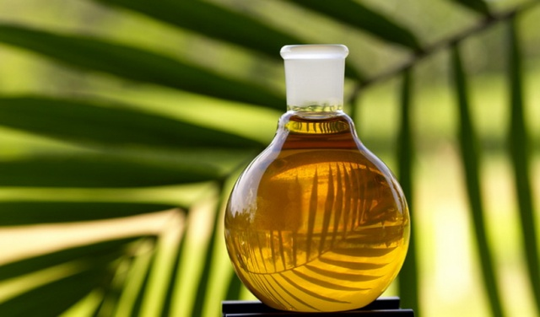
Углеводы – это энергия в чистом виде, необходимая для утреннего «оживления» организма.
Белок даёт ощущение сытости на весь день.
ненасыщенные жиры – усваиваются быстрее

Slide 5
Полезные продукты на завтрак
фрукты и овощи (стакан свежеприготовленного сока, салат из свежих фруктов с йогуртом, салат из свежих овощей со сметаной)

Slide 6
Полезные продукты на завтрак
Молочные и зерновые продукты

Slide 7
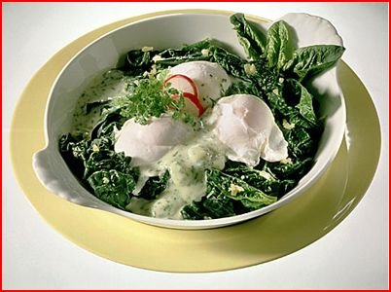
Полезные продукты для завтрака
Протеины- яйца и сыр

Slide 8
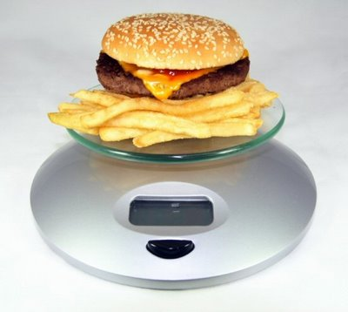
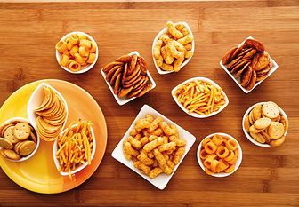
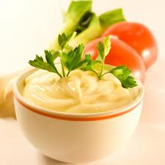
Вредные продукты

Slide 9
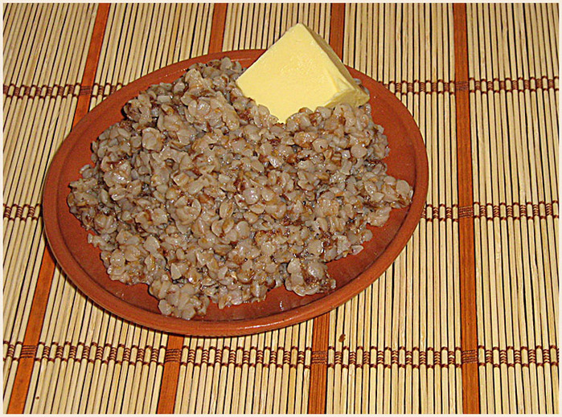
Проект меню здорового завтрака
Овсянка – очень полезна, особенно по утрам
Гречневая каша также полезна из-за содержания витаминов

Slide 10
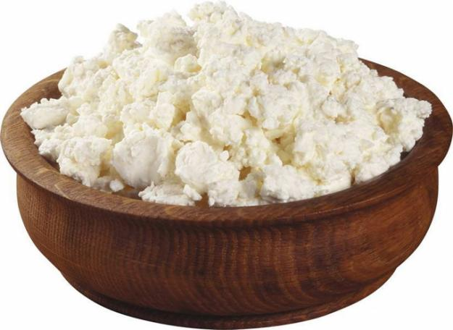
Проект меню здорового завтрака
Яйца содержат много белка, витаминов и микроэлементов
Творог – это белки, незаменимые аминокислоты, витамины, кальций и фосфор

Slide 11
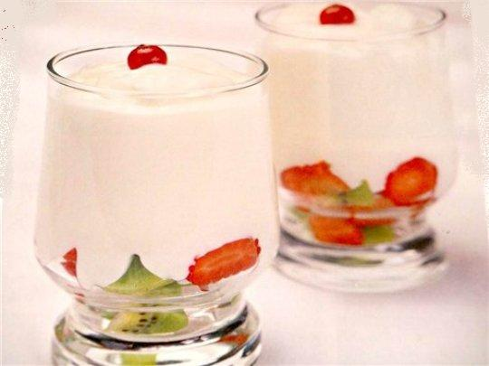
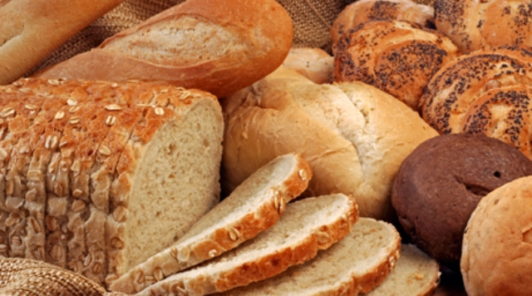
Проект меню здорового завтрака
Сыр дает энергию и повышает настроение
Йогурт содержит легкоусвояемые белки и кальций
Хлеб богат углеводами, витаминами группы В

Slide 12
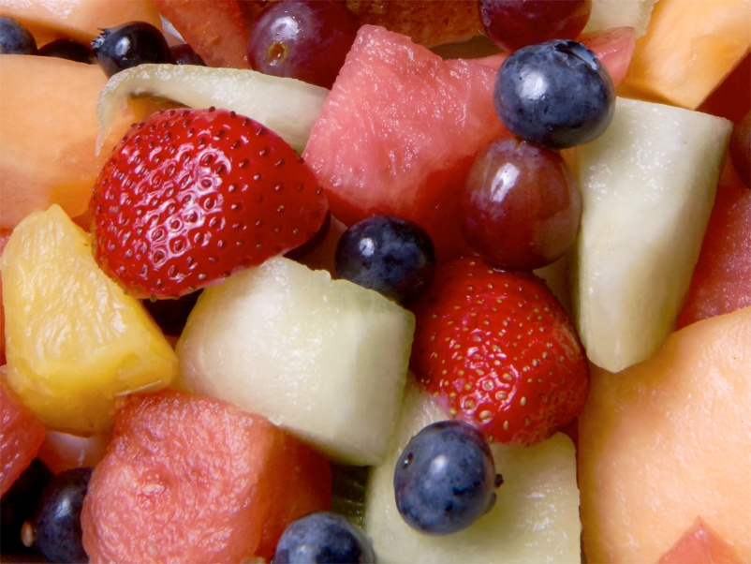
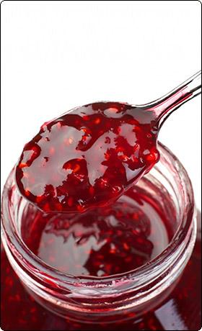
Проект меню здорового завтрака
Фрукты , мед ,джем дадут заряд энергии,бодрости,здоровья

Slide 13
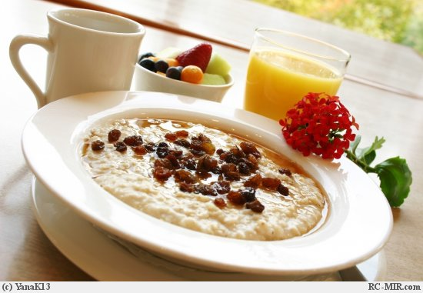
Разработка проекта
Состав завтрака :
Основное блюдо (горячее овощное, рыбное, каша, блюдо из творога)
Дополнительное блюдо (салат из овощей, фруктов)
Напиток ( чай, какао, молоко, сок)

Slide 14
Защита проекта
План защиты:
Объявить название разработанного меню
Обосновать выбор ( экономическая оценка, скорость приготовления, полезность)
Технология изготовления одного из блюд проекта.
Самостоятельно и объективно оценить выполненную работу.

Slide 15
Повторение:
Почему надо завтракать?
2. Назовите продукты для здорового завтрака.
3. Как вы понимаете выражение послужившее эпиграфом к нашему уроку.
Домашнее задание
Разработать меню здорового завтрака для своей семьи.

